Slide 1

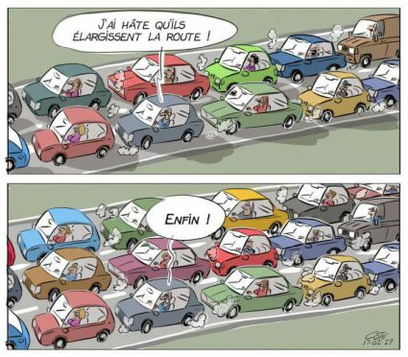





« Un tramway nommé Désir » ?
le 7 avril 2017 à 18 h 30
Salle des Eaux et Forêts à Annecy
113 Bd du Fier -74000 Annecy - Ouverture des portes à 18 h
conférence débat
L’expérience du Tramway de Besançon
Vous l’aurez compris, il ne s’agit pas de la pièce de théâtre de Tennessee Williams, mais de la prochaine réunion du « Grenelle ». La 1Ere d’un cycle de réunions sur les solutions de mobilité sur le bassin annécien.
Qualité de l'air et pollution, des solutions sont possibles !
L’expérience du Tramway de Besançon, Michel Loyat, vice-président en charge des transports du Grand Besançon
Pourquoi un tram sur la Rive Ouest du lac ?
Dessin André-Philippe Côté
www.grenelleannecy.net! grenelleannecy@gmail.com
https://www.facebook.com/grenelleannecy/ @grenelleannecy

